Slide 1
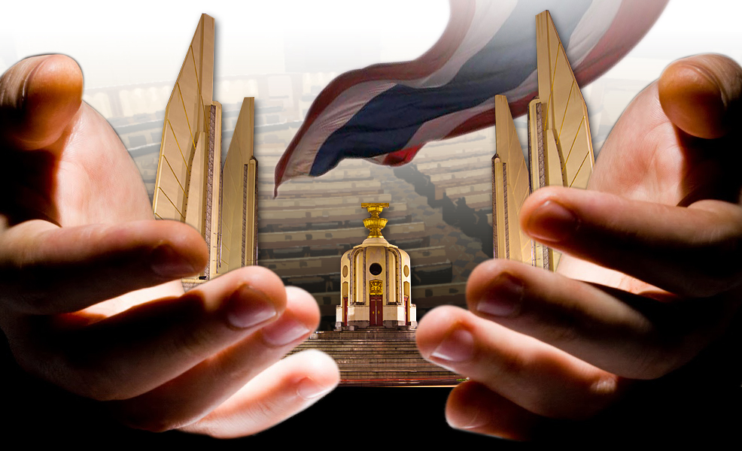
ปัญหาการเมืองไทย
จัดทำโดย
พระวรัญญู นิสฺสโภ

Slide 2
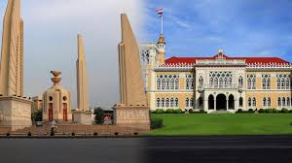
ความหมายของการเมือง
ความหมายของการเมือง
การเมือง คือ กิจกรรมที่มนุษย์กระทำ รักษาคุณสมบัติที่ดี และปรับปรุงกฎทั่วๆ ไป ซึ่งมนุษย์ดำรงชีวิตอยู่ภายใต้กฎเหล่านั้น การเมืองมีความเชื่อมโยงกับปรากฏการณ์ของความขัดแย้ง และความร่วมมือในสังคม จากการที่มีความคิดเห็นที่ตรงกันข้ามกัน ความต้องการที่ต่างกัน การแข่งขันกัน และความสนใจที่แตกต่างกัน

Slide 3
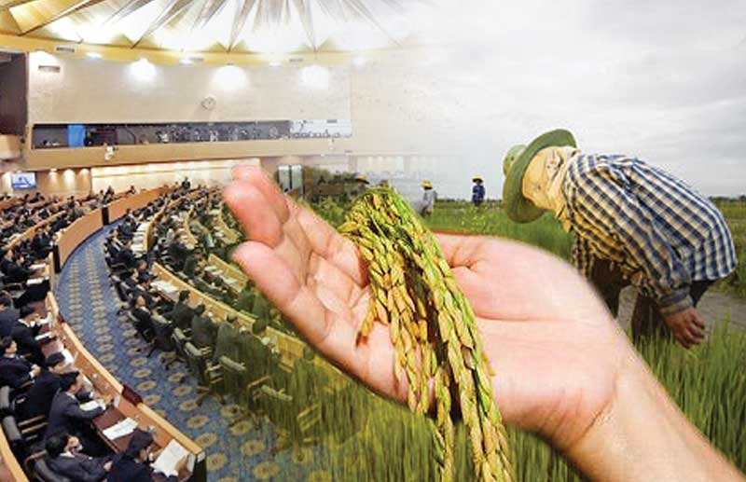
ปัญหาของสังคมไทย
ปัญหาความยากจน มีสาเหตุเกิดจาก
1. การเพิ่มขึ้นของจำนวนประชากร
2. การขาดการศึกษา ทำให้มีรายได้ต่ำ
3. ประชากรส่วนใหญ่ประกอบอาชีพเกษตรกรรม
4. ลักษณะอาชีพมีรายได้ไม่แน่นอนสม่ำเสมอ เช่นกรรมกร รับจ้าง
5. มีบุตรมากเกินไป รายได้ไม่พอกับรายจ่าย
6. มีลักษณะนิสัยเฉื่อยชาและเกียจคร้าน ไม่ชอบทำงาน

Slide 4
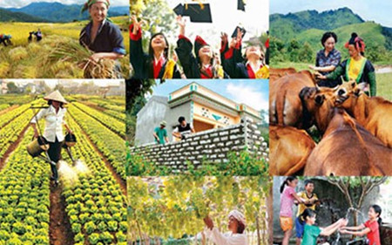
แนวทางการแก้ไขปัญหา
1. พัฒนาเศรษฐกิจ เช่น กระจายรายได้ การสร้างงานในชนบท ขยายการคมนาคมขนส่ง เป็นต้น
2. พัฒนาสังคม เช่น ขยายการศึกษาเพิ่มมากขึ้น บริการฝึกอาชีพให้กับประชาชน
3. พัฒนาคุณภาพของประชากร

Slide 5
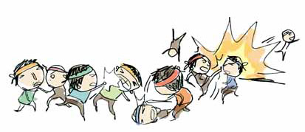
ปัญหาสังคม อีกหลายปัญหาที่เป็น สถานการณ์ที่มีผลกระทบกระเทือนต่อคนจำนวนมากในสังคมและเห็นว่าควรร่วม กันแก้ปัญหานั้นให้ดีขึ้น

